Slide 1
Évaluer les apprentissages selon les principes de cohérence pédagogique
Renccontres de la eformation – Paris-La Défense – 08.11.2023
Emmanuel Sylvestre
Directeur du Centre de soutien à l’enseignement
Chercheur à l’Observatoire de l’Education et de la Formation

Slide 2

Évaluer les apprentissages

Slide 3

Evaluer n’est pas noter !
« Évaluer quelque chose, ce n’est pas seulement mesurer, cela commence par définir et expliciter ce dont on parle, en le situant précisément dans son contexte et dans ses objectifs.» Romainville (2013)
http://mclcm.free.fr/CONTRIBUTIONS/VRS-392_Justens-Romainville.pdf

Slide 4
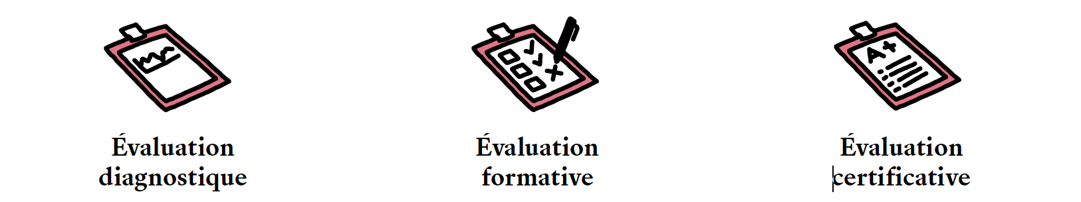
Les fonctions de l’évaluation
Lanarès, Laperrouza & Sylvestre (2023)

Slide 5

Extrait : La meglio gioventu / Nos meilleures années (2003)

Slide 6
Les biais potentiels dans l’évaluation
Fatigue
Ordre de correction
Contamination
Halo
Stéréotypie
Pygmalion
Tendance centrale
Flou
Rege Colet & Sylvestre (2013)

Slide 7

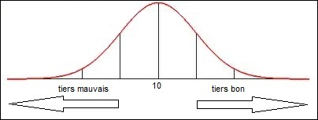
Evaluer n’est pas classer / sélectionner !
Effet Posthumus (1947)
« Un enseignant tend à ajuster le niveau de son enseignement et ses appréciations des performances des élèves de façon à conserver d’année en année, approximativement la même distribution (gaussienne) des notes »
Citation : Crahay (2007) ; Source courbe de Gauss ; Antibi (2003)

Slide 8
Les biais potentiels dans l’évaluation
Fatigue
Ordre de correction
Contamination
Halo
Stéréotypie
Pygmalion
Tendance centrale
Flou
Rege Colet & Sylvestre (2013)

Slide 9
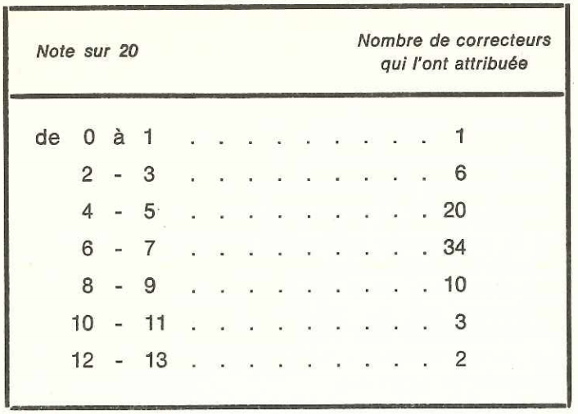
Comment attribuer une note ?
Une même composition française évaluée par 76 correcteurs !
De Landsheere (1971), citant les travaux de Piéron

Slide 10
Validité et fiabilité
Validité (cohérence)
    Compatibilité avec les objectifs d’apprentissage
    Tient compte du poids relatif des objectifs
    Assure de bien évaluer ce qu’il faut évaluer
Fiabilité (constance)
    Entre enseignant·e·s effectuant la notation (inter)
    Pour l’enseignant·e effectuant la notation (intra)
    Assure de toujours évaluer de la même façon

Slide 11
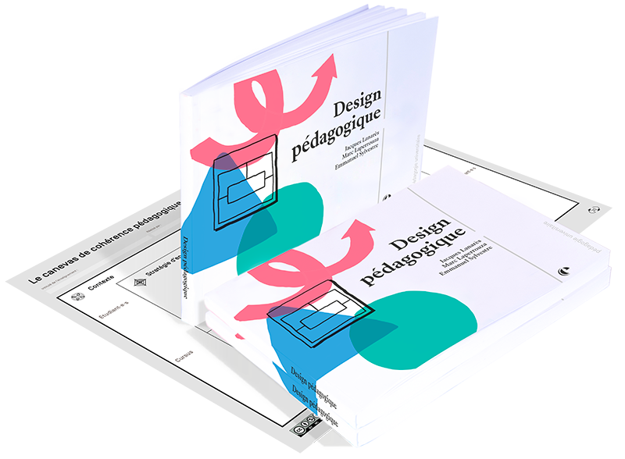

Les principes de cohérence pédagogique
Télécharger gratuitement

Slide 12
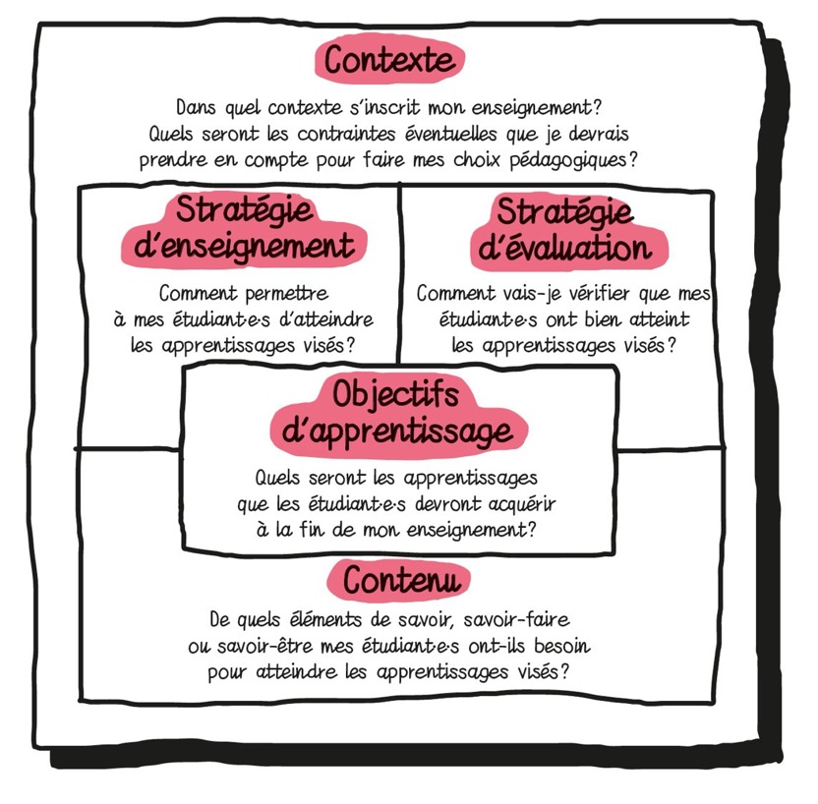
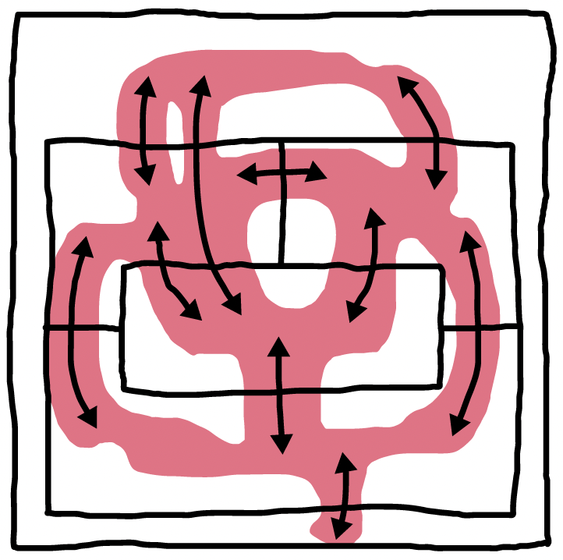
Le principe de cohérence pédagogique
Lanarès, Laperrouza & Sylvestre (2023) ; Tyler (1949) ; Biggs (1987) ; Biggs & Tang (2011)

Slide 13
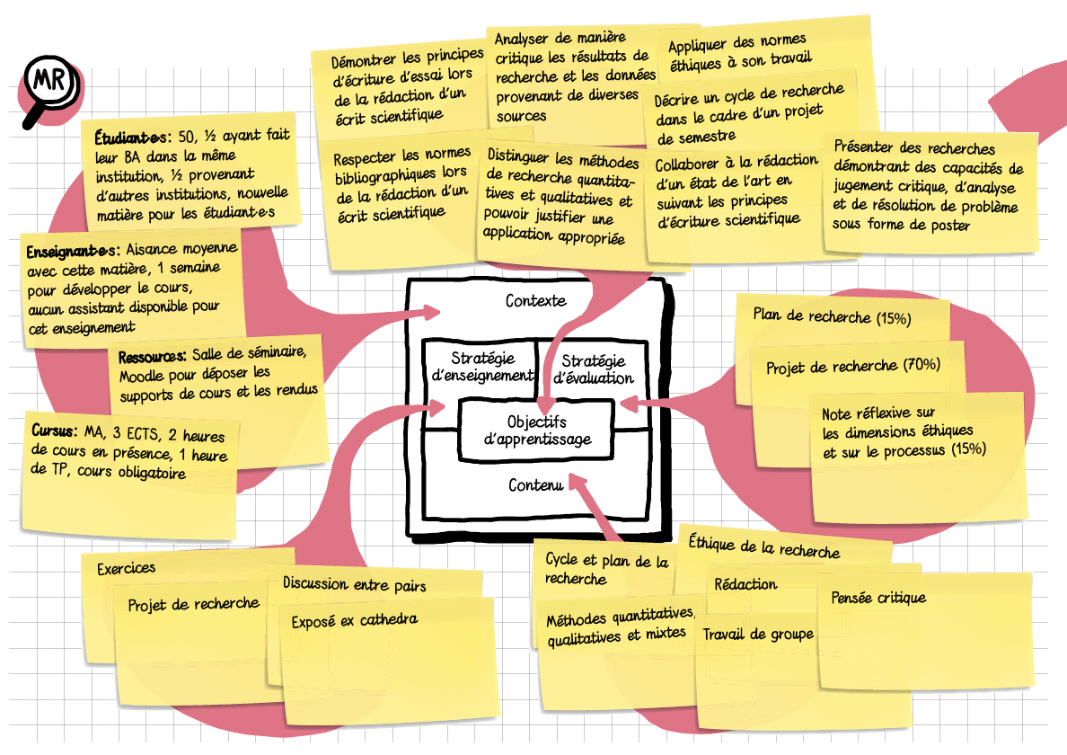
Exemple d’un canevas
Lanarès, Laperrouza & Sylvestre (2023)

Slide 14
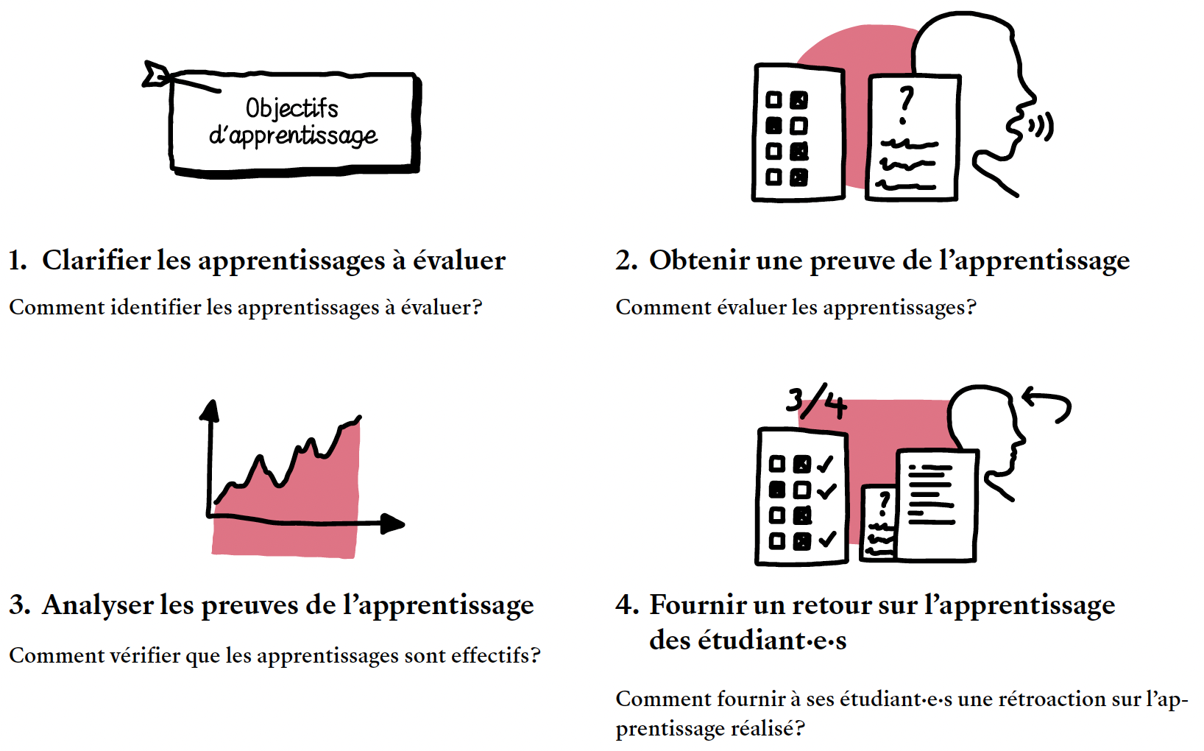
Les 4 étapes pour définir une stratégie d’évaluation
Lanarès, Laperrouza & Sylvestre (2023)

Slide 15
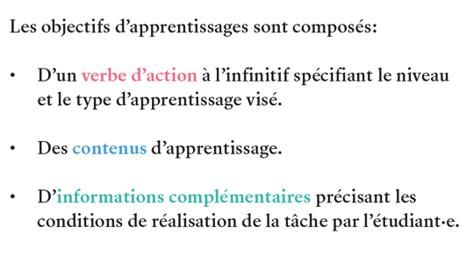
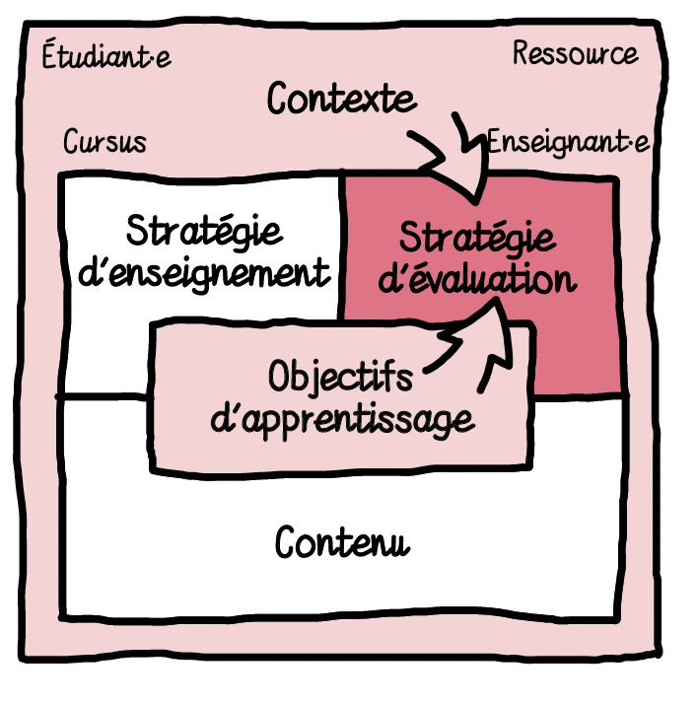
1. Clarifier les apprentissages à évaluer
Démonter les principes d’écriture d’essai lors de la rédaction d’un écrit scientifique
Lanarès, Laperrouza & Sylvestre (2023)

Slide 16
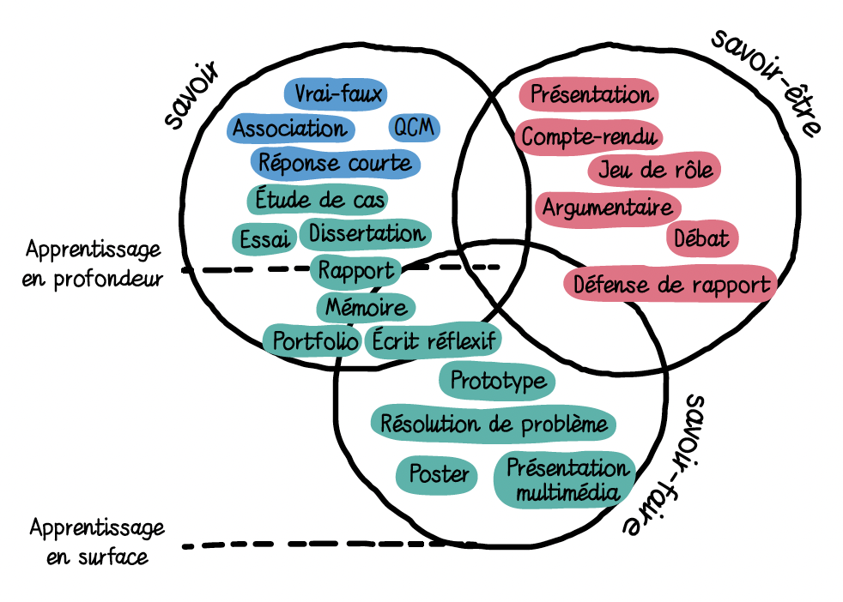
2. Obtenir une preuve d’apprentissage
Lanarès, Laperrouza & Sylvestre (2023)

Slide 17
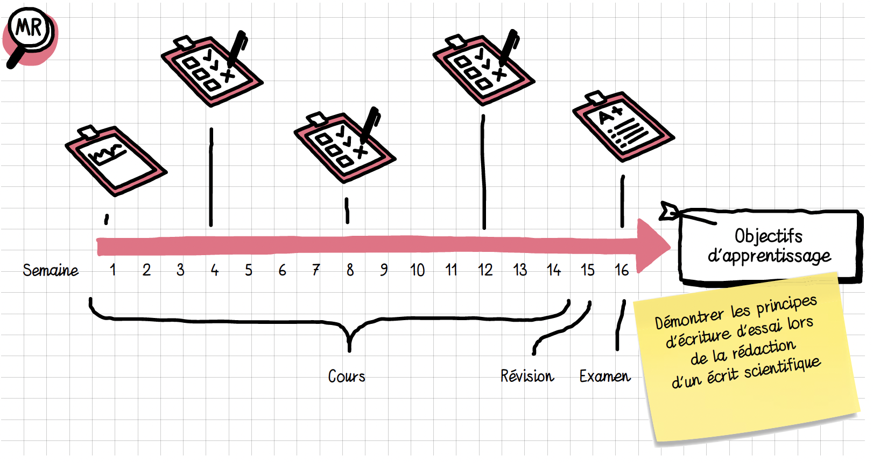
Diversifier les stratégies d’évaluation
Permet d’agir sur le sentiment de compétence
Lanarès, Laperrouza & Sylvestre (2023)

Slide 18
Implication active
10 avantages des évaluations fréquentes
Aider à la rétention ultérieure
Identifier les lacunes dans les connaissances
Apprendre davantage lors du prochain épisode d'étude
Permettre une meilleure organisation des connaissances
Améliorer le transfert des connaissances dans de nouveaux contextes
Faciliter la récupération du contenu qui n'a pas été testé
Améliorer le suivi métacognitif
Empêcher l'interférence du contenu antérieur lors de l'apprentissage d'un nouveau contenu
Fournir un retour d'information aux enseignant·e·s
Encourager les étudiant·e·s à étudier
Roediger, Putnam et Smith (2011)

Slide 19
3. Analyser les preuves d’apprentissage
Les critères d’évaluation
  Clarifient ce qui est important d’évaluer
  Sont directement reliés aux objectifs d’apprentissage
  Fournissent une description relativement détaillée de ce qui doit être appris
Berthiaume & Rege Colet (2013)

Slide 20
Déterminer les critères d’évaluation
Afin de déterminer si l’étudiant·e est capable de …
dans le cadre d’un·e …
la production doit être analysée selon les critères suivants :
Lanarès, Laperrouza & Sylvestre (2023)

Slide 21


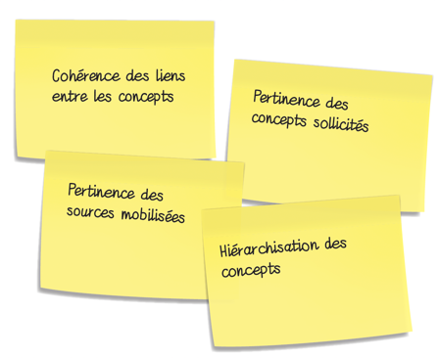
Déterminer les critères d’évaluation
Afin de déterminer si l’étudiant·e est capable de …
dans le cadre d’un·e …
la production doit être analysée selon les critères suivants :
Lanarès, Laperrouza & Sylvestre (2023)

Slide 22
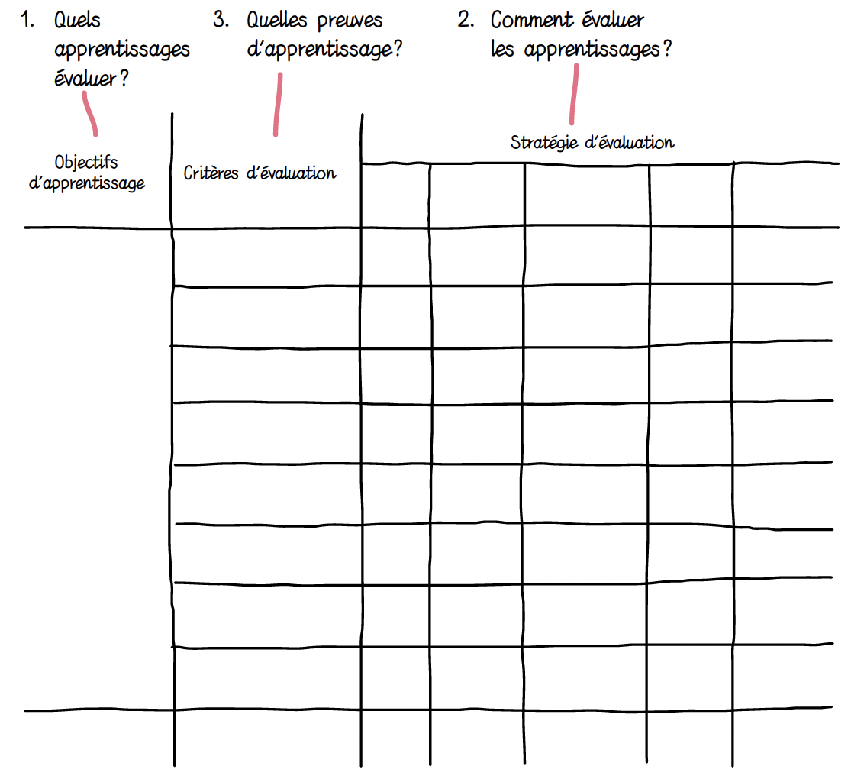
Une matrice pour définir sa stratégie d’évaluation
Lanarès, Laperrouza & Sylvestre (2023)

Slide 23
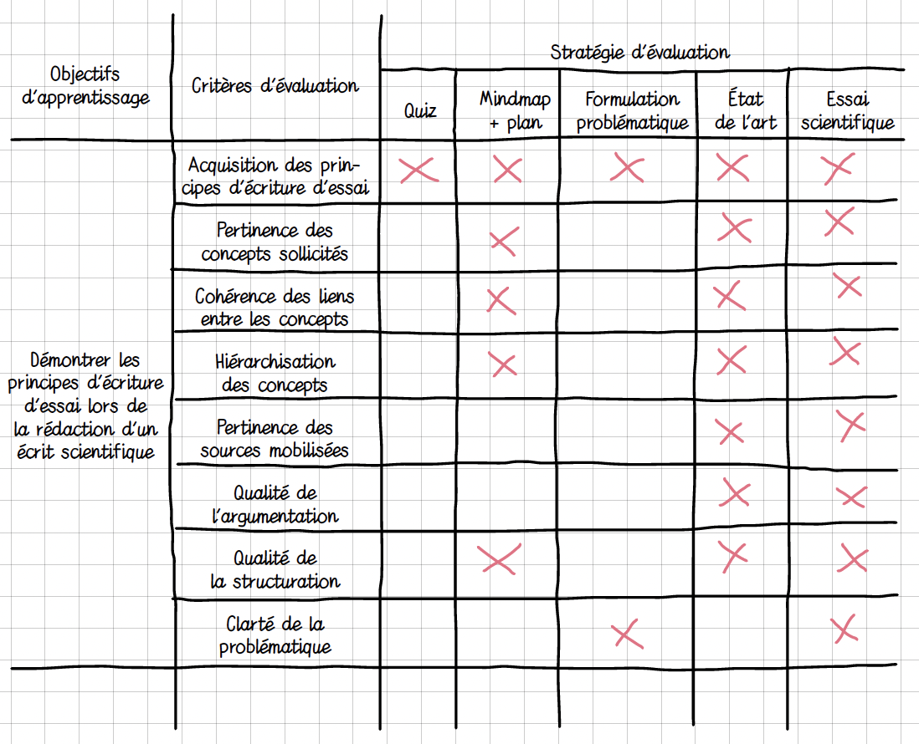
Une matrice pour définir sa stratégie d’évaluation
Lanarès, Laperrouza & Sylvestre (2023)

Slide 24
Réduire la subjectivité des évaluations avec une grille critériée
Les indicateurs de performance
  Clarifient les performances possibles
  Sont directement reliés à des niveaux distincts de compétence
  Fournissent une description relativement détaillée du niveau d’apprentissage
  Peuvent comprendre plusieurs niveaux
  Peuvent être quantitativement ou qualitativement différents

Slide 25
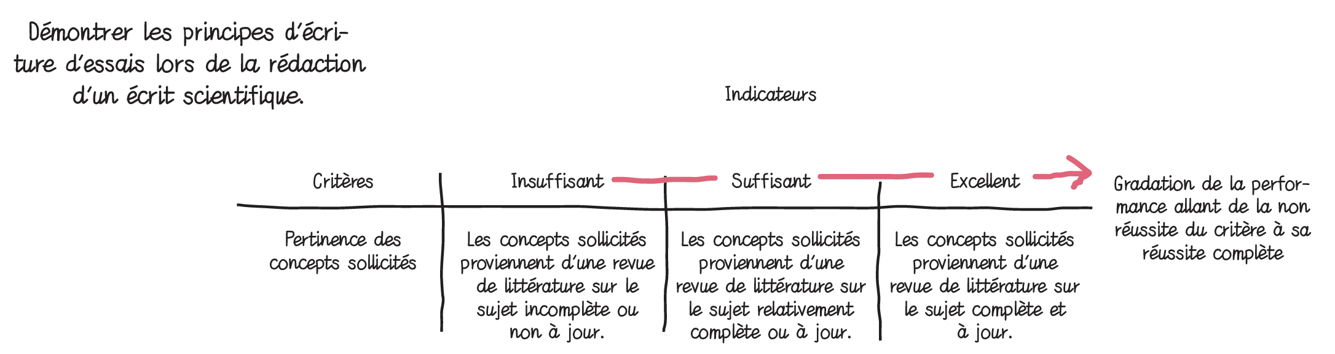
Réduire la subjectivité des évaluations avec une grille critériée
Lanarès, Laperrouza & Sylvestre (2023)

Slide 26
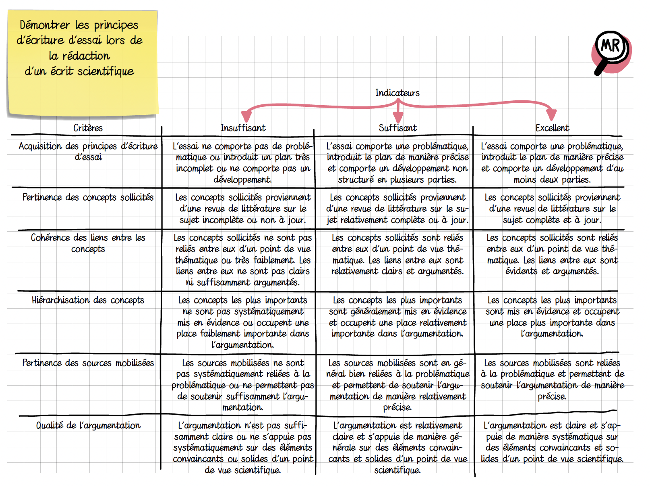

Slide 27
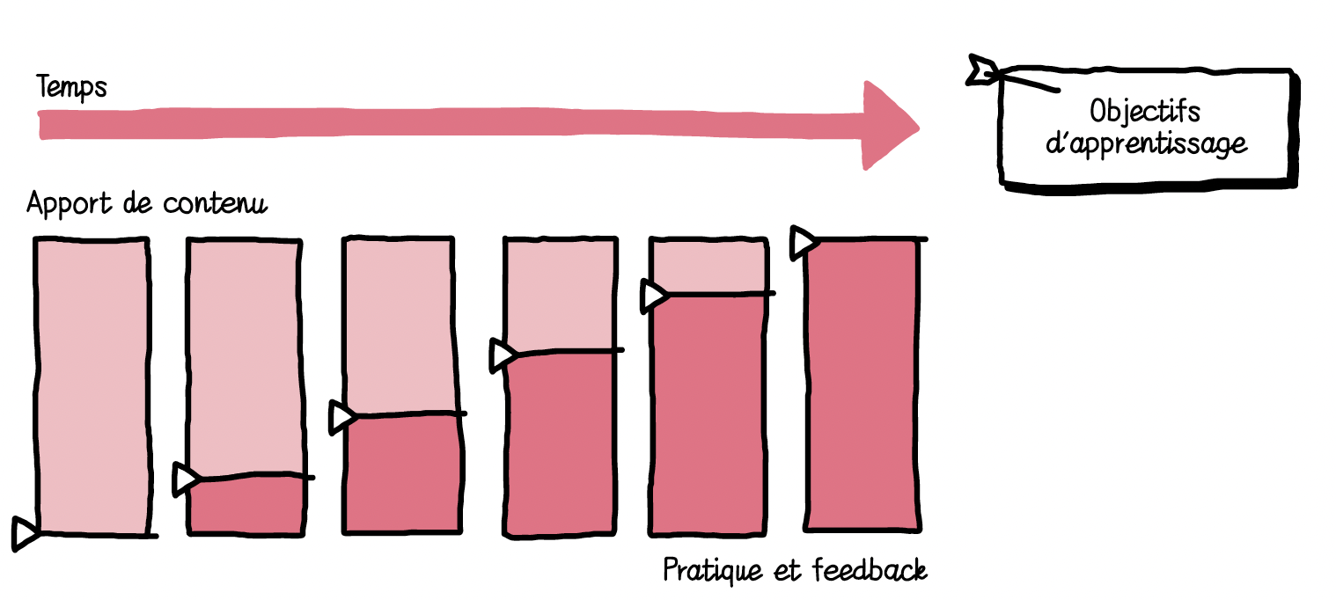
4. Fournir un retour sur l’apprentissage des étudiant·e·s
Lanarès, Laperrouza & Sylvestre (2023)

Slide 28
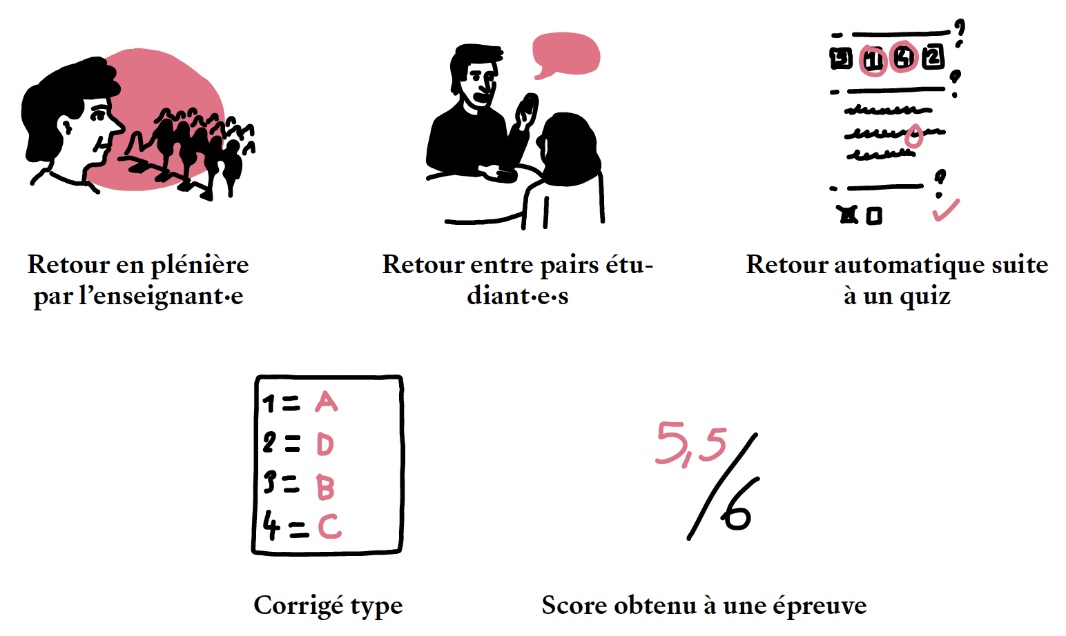
4. Fournir un retour sur l’apprentissage des étudiant·e·s
Lanarès, Laperrouza & Sylvestre (2023)

Slide 29
Donner du feedback formatif
7 pistes d’action
Clarifier la performance attendue
Réduire l’écart entre la performance actuelle et attendue
Délivrer une information de qualité
Soutenir la motivation
Le feedback comme un dialogue
Faciliter l’auto-évaluation des étudiant·e·s
Réguler l’enseignement
Nicol & Macfarlane-Dick (2006)

Slide 30
Donner du feedback formatif
1. Clarifier la performance attendue
Présenter les critères d’évaluation aux étudiant·e·s
  Communiquer les critères d’évaluation
  Séance de questions-réponses sur ces critères
Aider les étudiant·e·s à s’approprier les critères
  Évaluation par les pairs en utilisant ces critères
  Travail collaboratif sur d’anciens travaux
D’après Lambert, Rossier, Daele & Lenzo (2009)

Slide 31
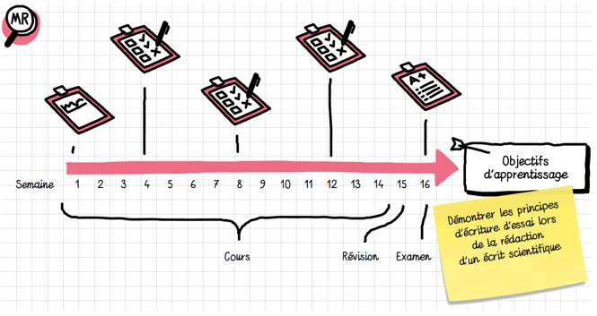
Donner du feedback formatif
2. Réduire l’écart entre la performance actuelle et attendue
Offrir la possibilité aux étudiant·e·s de rendre une version corrigée du travail demandé après un 1er feedback
Diviser le processus de travail en plusieurs étapes (plan, bibliographie, version intermédiaire, etc.)
Proposer un «examen blanc» suivi d’un feedback
Proposer des stratégies pour améliorer un travail à partir d’erreurs courantes (structuration d’un rapport, normes bibliographiques, rédaction d’une problématique, etc.) > auto-régulation
D’après Lambert, Rossier, Daele & Lenzo (2009)

Slide 32
Donner du feedback formatif
3. Délivrer une information de qualité
Relié aux critères d’évaluation
Délivrer un feedback rapidement
Feedback en 3 parties (points forts, points faibles, pistes d’amélioration)
Formuler des commentaires concrets et spécifiques
Consacrer plus de temps à ceux/celles en difficulté
D’après Lambert, Rossier, Daele & Lenzo (2009)

Slide 33
Donner du feedback formatif
4. Soutenir la motivation
Organiser plusieurs activités qui permettent de donner régulièrement du feedback plutôt qu’une seule activité conséquente
Offrir la possibilité de travailler à plusieurs
Fournir un feedback régulier et précis
D’après Lambert, Rossier, Daele & Lenzo (2009)

Slide 34
Donner du feedback formatif
5. Le feedback comme un dialogue
Feedback « Pendleton » :
  L’étudiant·e décrit les aspects positifs puis l’enseignant·e discute de ces aspects
  L’étudiant·e décrit les aspects négatifs puis l’enseignant·e discute de ces aspects
Feedback réflexif : discussion sous la forme de questions-réponses
Feedback entre pairs avec grille d’évaluation
Demander aux étudiant·e·s de s’attribuer une note ou de lister quelques questions avant le feedback oral
D’après Lambert, Rossier, Daele & Lenzo (2009)

Slide 35
Donner du feedback formatif
6. Faciliter l’auto-évaluation des étudiant·e·s
Responsabiliser les étudiant·e·s et les rendre actifs
  Expliquer que c’est à eux/elles de prendre des notes lors d’un feedback oral
  Leur demander d’identifier les forces et faiblesses de leurs travaux avant le feedback
  Leur demander d’identifier les prochaines étapes après le feedback
  Leur proposer la tenue d’un journal de bord individuel ou de groupe
Laisser la prise d’initiative aux étudiant·e·s pour :
  Identifier ce qu’ils/elles vont améliorer
  Identifier les changements dans la seconde version
  Avoir l’opportunité de formuler leurs propres critères de révision
D’après Lambert, Rossier, Daele & Lenzo (2009)

Slide 36
Donner du feedback formatif
7. Réguler l’enseignement
Mettre en place une évaluation diagnostique pour identifier le niveau des étudiant·e·s
Identifier les points difficiles pour étudiant·e·s dans un travail donné
Répartir les étudiant·e·s en groupe afin qu’ils identifient les éléments du cours qui sont complexes
D’après Lambert, Rossier, Daele & Lenzo (2009)

Slide 37
Bibliographie
Lanarès, J., Laperrouza, M. et Sylvestre, E. (2023). Design Pédagogique. Lausanne : Epistémé.
De Landsheere, G. (1971). Evaluation continue et examens: précis de docimologie. Bruxelles : Labor.
Roediger III, H. L., Putnam, A. L. et Smith, M. A. (2011). Ten benefits of testing and their applications to educational practice. Psychology of learning and motivation, 55, 1-36.

